Slide 1
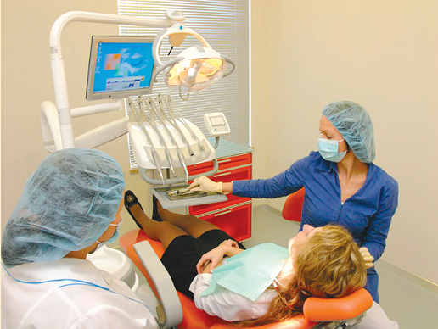



Slide 2

Об издании
«Стоматология Кубани» - новое профессиональное стоматологическое издание. Распространяется на территории Краснодарского края.
Миссией проекта «Стоматология Кубани» является содействие в развитии кубанской стоматологии, объединение специалистов, работающих в этой отрасли, для дальнейшего обмена опытом, а также информирование о деятельности Краснодарской Краевой общественной организации стоматологов, о новостях кубанской, российской и зарубежной стоматологии, о выставках, конгрессах, конференциях, семинарах, публикациях и о многом другом.
Газета «Стоматология Кубани» еще молодое, но уже положительно зарекомендовавшее себя издание, оказывающее активную информационную поддержку региональным, российским и международным проектам в стоматологической индустрии.

Slide 3
Газета выходит с 2011 года
Формат А3, полноцвет, минимальный объем полос – 12
Периодичность – 12 номеров в год
Тираж – 3000 экземпляров (целевое распространение)
Распространяется бесплатно
Распространение
Целевая аудитория
Государственные и частные стоматологические клиники
Учебные заведения стоматологического профиля
Торговые и производственные компании
Выставочные центры
Адресная подписка
Специальная рассылка (рекламодатели, авторы)
Врачи-стоматологи
Зубные техники
Студенты и преподаватели медицинских вузов
Руководители и сотрудники производственных и торговых стоматологических организаций
Главные врачи и сотрудники стоматологических поликлиник

Slide 4
Рубрики газеты «Стоматология Кубани»
События, новости, отчеты, интересные факты о выходящих из производства новинках стоматологических материалов, оборудования и технологий
Образование: анонсы и программы учебных мероприятий и выставок, система обучения будущих специалистов, публикации аспирантов и студентов медицинских вузов края
Персона: обмен опытом ведущих специалистов в области стоматологии, тонкости профессии, прецеденты из практики
Научно-практические статьи по всем разделам стоматологии
Организация здравоохранения: лицензии и актуальные вопросы законодательства
Прямая речь: обсуждение темы выпуска практикующими стоматологами, студентами, профессорами, зубными техниками и другими специалистами
Объявления: рекламные, частные (публикуются бесплатно)

Slide 5
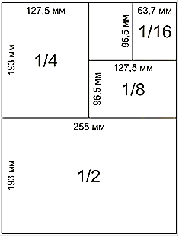
Прайс-лист
(цены указаны в рублях), формат газеты А3, полноцвет
Доля полосы | Возможные размеры, мм | Стоимость
1/1 | 579х255 | 15 500
1/2 | 193х255 | 10 000
1/4 | 193х127,5 | 6 500
1/8 | 96,5х127,5 | 4500
1/16 | 96,5х63,7 | 3500
1 модуль объявление о продаже/покупке бизнеса |  | 1300
Рекламные модули на обложках (первая полоса/ последняя полоса) | 17 500/14 600
Рекламные модули на внутренних полосах | 11 700
Специальные проекты | индивидуально
Статьи на правах рекламы
Информация об учебных мероприятиях | 10 000
Информация в новостном блоке | 6 000

Slide 6
Наценки:
Скидки:
Первая полоса | + 80%
Последняя полоса | + 50%
За выбор места на полосе | + 20%
Подготовка текстового материала | + 15%
При заключении договора на публикацию модуля в каждом номере газеты в течении года | - 15%
2-3 публикации | - 10%

Slide 7
О подписке
Газета «Стоматология Кубани» имеет формат А3, является полноцветным изданием с минимальным объемом полос – 12. Стоимость годовой подписки 950 рублей соответственно. Газета выходит каждый месяц тиражом в 3000 экземпляров.
Подписку на газету можно оформить через редакцию, начиная с любого номера.
Банковские реквизиты редакции:
ООО «Конгресс Центр»
Филиал ОАО «Банк ВТБ», г. Краснодар
ИНН 2312171750
КПП 231201001
р/с 40702810603300002434
к/с 30101810300000000999 в ГРКЦ ГУЦБ РФ по Ростовской области
БИК 046015999
Адрес редакции:
350063, г. Краснодар, ул. Советская, д. 14
Тел. факс: (861) 267-09-57 E-mail: stom-kuban@yandex.ru , www.kubanstom.ru

Slide 8
Требования к макетам для печати
Электронный формат оригинал-макетов TIFF, EPS DOS 2.0. Adobe illustrator 8, illustrator EPS InDesign
Размеры Формат макета А4: 210х290 плюс припуск (bleed) по 5 мм с каждой стороны на обрез (внимательно см. п. 2.1. и п. 2.2) Формат макетов в поле набора: ½ А4 – 175х129 мм, 1/3 А4 (горизонтальное расположение) – 175х87 мм, без припусков
Общие требования Растровая графика (TIFF) должна находиться в цветовых пространствах CMYK, Grayscale, Bitmap и никаких других. Для CMYK и Grayscale разрешение должно составлять 300 DPI, для Bitmap – 1200 Макеты обязательно должны иметь одинаковый, 5-миллиметровый, заступ (bleed) с каждой из четырех сторон. Графические элементы на полосе, идущие под обрез, должны быть вынесены на этот bleed, а не расположены в край обрезного формата. Любая значимая информация, а также рамки и границы таблиц не должны подходить к обрезному формату ближе чем на 8 мм При возможности приложить используемые шрифты
При необходимости возможно использование форматов или программ, не отмеченных выше. При возникновении других вопросов необходимо предварительно проконсультироваться у наших специалистов.

Slide 9

Контакты
Адрес: 350063 г. Краснодар, ул. Советская, 14
Тел. факс: (861) 267-09-57
e-mail: stom-kuban@yandex.ru

